Slide 1
Arbeid og pendling

Slide 2
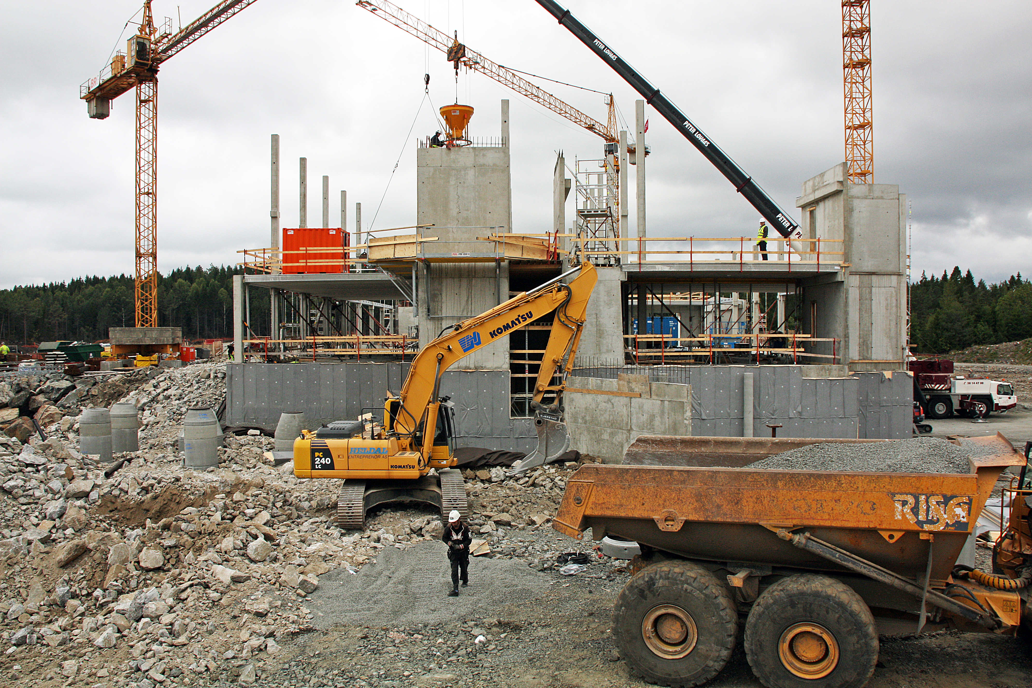
Arbeid og pendling
Foto: Jan Aabøe

Slide 3
Sysselsetting 20-66 år
Selv om andel sysselsatte har økt i Agder, har økningen vært lavere enn landsgjennomsnittet. Gapet har økt mest for kvinner.
SSB, tabell 11607,
tall i kart – 4. kvartal 2025
Notes:
Sysselsettingsandelen i Agder var tilnærmet uendret fra 2024 til 2025. Gapet til landsgjennomsnittet har vært tilnærmet uendret i perioden fra 2021 til 2025.
Agder har en høyere andel av befolkningen som står helt utenfor arbeidsstyrken enn landet for øvrig. Dvs mennesker som ikke har noen relasjon til arbeidslivet i det hele tatt (verken arbeidsledig eller sysselsatt). Sysselsatte er definert som personer som utførte inntektsgivende arbeid av minst én times varighet i referanseuken m.m.
Agder har mye lavere sysselsettingsgrad for innvandrere enn landet for øvrig.
Sysselsatte er definert som personer som utførte inntektsgivende arbeid av minst én times varighet i referanseuken, samt personer som har et slikt arbeid, men som var midlertidig fraværende pga. sykdom, ferie, lønnet permisjon e.l. Personer som er inne til førstegangs militær- eller siviltjeneste regnes som sysselsatte. Personer på sysselsettingstiltak med lønn fra arbeidsgiver klassifiseres også som sysselsatte.

Slide 4
Sysselsetting 20-66 år (2025, 4.kv)
Regionale forskjeller:
Lavest sysselsettingsgrad helt øst i Agder
Høyest sysselsettingsgrad og arbeidskraftmangel i de aller minst sentrale kommunene.
20-66 | Begge kjønn | Menn | Kvinner
Agder | 73,6 | 76,4 | 70,7
Norge | 76,9 | 79,1 | 74,7
Rapport sysselsetting
SSB, tabell 11607,
4. kvartal 2025
Notes:
Sysselsettingsandelen i Agder var tilnærmet uendret fra 2024 til 2025. Gapet til landsgjennomsnittet er imidlertid redusert, siden sysselsettingsandelen gikk ned i Norge.
Agder har en høyere andel av befolkningen som står helt utenfor arbeidsstyrken enn landet for øvrig. Dvs mennesker som ikke har noen relasjon til arbeidslivet i det hele tatt (verken arbeidsledig eller sysselsatt). Sysselsatte er definert som personer som utførte inntektsgivende arbeid av minst én times varighet i referanseuken m.m.
Agder har mye lavere sysselsettingsgrad for innvandrere enn landet for øvrig.
Sysselsatte er definert som personer som utførte inntektsgivende arbeid av minst én times varighet i referanseuken, samt personer som har et slikt arbeid, men som var midlertidig fraværende pga. sykdom, ferie, lønnet permisjon e.l. Personer som er inne til førstegangs militær- eller siviltjeneste regnes som sysselsatte. Personer på sysselsettingstiltak med lønn fra arbeidsgiver klassifiseres også som sysselsatte.

Slide 5
Hva om alle kommunene lå på landsgjennomsnittet?
3,2 % høyere sysselsettingsgrad på Agder tilsvarer:
6 200 flere egder i jobb!
Verdiskaping: ~7 milliarder*
*Brutto BNP per sysselsatt
SSB, tabell 11607,
4. kvartal 2025
Notes:
Et brutto verdiskapingsgap på -7 milliarder = avvik fra landsgjennomsnittet * BNP per sysselsatt.
Kilde: fylkesfordelt nasjonalregnskap.
Kart viser hvilken økning som må til i antall sysselsatte 20-66 år hvis sysselsettingsandel skal være lik landsgjennomsnittet i 2025.
Negative tall betyr at det er en høyere sysselsettingsandel enn landet.

Slide 6
Deltid kvinner 20-66 år
I 9 kommuner jobber flertallet av kvinner deltid.
SSB, tabell 09293
Notes:
Undersøkelser viser at ca. 75% av de som arbeider deltid ønsker dette, men hvorfor er deltidsandelen blant kvinner i Agder så utrolig mye høyere enn i resten av landet? Flere teorier:
Næringsstruktur kan være en av grunnene. Mange av kommunene med høy deltidsandel har et ensidig næringsliv preget av tradisjonelt mannsdominerte yrker og få kompetansearbeidsplasser. «Tilgjengelig» arbeid kan ofte være yrker preget av høy deltidsandel Salgs- og service, helse- omsorg, renhold etc.
Deltidsandelen er på vei ned i både Agder og Norge
Alle kommunene på Agder med unntak av Bykle har høyere deltidsandel blant kvinner enn landsgjennomsnittet.

Slide 7
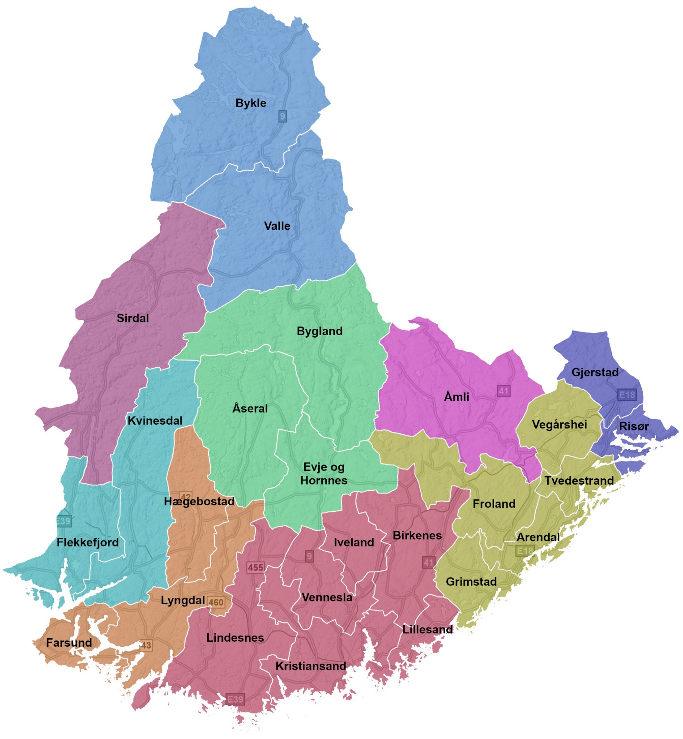
Bo- og arbeidsmarkeder
Definisjon:
En region med felles markeder for arbeidskraft og arbeidsplasser, der innbyggerne ikke trenger å flytte eller bruke vesentlig tid på å reise for å arbeide
Agder systematiseres i 9 bo- og arbeidsmarkeder, der 7 av dem er koblet sammen med senterkommuner med relativt høyere innpendling enn utpendling.
Etter systematikken kan ikke BA-områder krysse fylkesgrenser (selv om det er pendling på tvers av fylker). Åmli og Sirdal har for løs tilkobling til omkringliggende bo- og arbeidsmarkeder i Agder, og defineres derfor som restkommuner.
Kilde: TØI 1713/2019
BA45 Bykle
BA47 Sirdal
BA44 Evje og Hornnes
BA43 Åmli
BA39 Risør
BA42 Flekkefjord
BA40 Arendal
BA46 Lyngdal
BA41 Kristiansand
Notes:
BA-områdene ble oppdatert i 19/20 av TØI.

Slide 8
Ansatte i Agder
Arbeidstakere i Agder har en sektorfordeling tett opp mot gjennomsnittet for resten av landet (uten Oslo).
Nøkkeltall:
149 324 ansatte 15-74 år
93 990 i privat sektor
Ansatte per sektor, 4. kvartal 2025 Kilde: SSB, tabell 13472

Slide 9
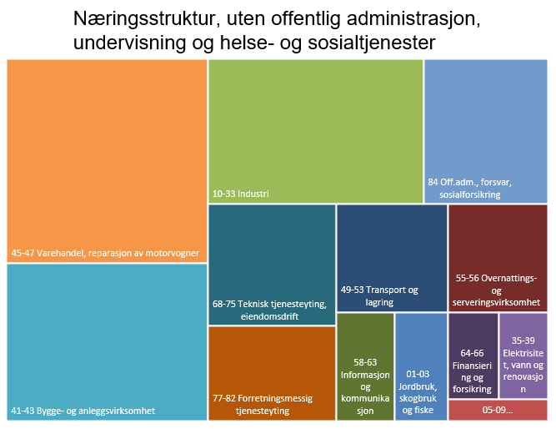
Næringsstruktur
Varehandel, industri, bygg- og anlegg er næringene som sysselsetter flest i privat sektor.
Nøkkeltall:
Varehandel: 19 510
Industri: 14 832
Bygg- og anlegg: 15 053
Ansatte fordelt på næringer, 4. kvartal 2025 Kilde: SSB, tabell 13470
Notes:
Over halvparten av de ansatte i privat sektor er ansatt i varehandel, industri eller bygg- og anlegg.
Høyere andel ansatte innenfor varehandel, industri, bygg- og anlegg og overnatting/servering enn landsgjennomsnittet (u/Oslo).
Dette er næringer som sysselsetter mange med kompetanse som fagarbeidere.
Lavere andel innenfor informasjon og kommunikasjon, omsetning og drift av fast eiendom, faglig, vitenskapelig og teknisk tjenesteyting og forretningsmessig tjenesteyting enn landsgjennomsnittet (u/Oslo).
Dette er næringer som sysselsetter relativt få, men som er kompetanseintensive.

Slide 10
Særtrekk ved privat næringsliv på Agder
Høyere andel ansatte innenfor varehandel, industri, bygg- og anlegg og overnatting/servering enn landsgjennomsnittet (u/Oslo).
  Dette er næringer som sysselsetter mange, og kompetanse som fagarbeidere.
Lavere andel innenfor informasjon og kommunikasjon, teknisk tjenesteyting - eiendomsdrift og forretningsmessig tjenesteyting.
  Dette er næringer som sysselsetter relativt få, men som er kompetanseintensive.
SSB, 2025

Slide 11


Sysselsatte etter næring og kjønn (2024, 4.kv)
148 447 sysselsatte
15-74 år
SSB, tabell 07984
Notes:
De 148 447 sysselsatte i Agder fordeler seg som dette etter næring og kjønn. 23 % av de sysselsatte er innenfor helse- og sosial, hvor også sykefravær og deltid gjerne er størst. Her er 80% av de ansatte kvinner. Innenfor bygg og anlegg og industri er mannsandelen henholdsvis 92 og 79 %.

Slide 12
Næringsfordelt utvikling 2018-2023
8 936 flere sysselsatte
SSB, tabell 07984
Notes:
6,4 % vekst i sysselsatte fra 2019-2024.
32 % av nye arbeidsplasser var innen helse- og sosialtjenester og 13 % innen undervisning.

Slide 13
Næringsstruktur
Agder:
Maskinindustri (2,4)
Metallindustri (2,2)
Trelast og trevareindustri (2,3)
Farmasøytisk industri (4,5)
Lokaliseringskvotient – hvor stor andel av de ansatte jobber i næringen i forhold til landsgjennomsnittet (uten Oslo). Landssnitt = 1.
BA45 Bykle
Trelast og trevareindustri (6,1)
Kraftforsyning (6,5)
BA47 Sirdal
Anleggsvirksomhet (8,2)
Kraftforsyning (16,7)
BA43 Åmli
Trelast og trevareindustri (25,8)
Skogbruk (21,1)
BA44 Evje og Hornnes
Jordbruk mv. (5,5)
Landtransport (2,5)
BA39 Risør
Metallvareindustri (5,4)
Trelast og trevare (3,8)
BA42 Flekkefjord
Metallindustri (8,4)
Maskinindustri (5,7)
BA 40 Arendal
Data- og elektronisk industri (5,1)
Finans, forsikringshjelpetjenester (5,8)
BA46 Lyngdal
Metallindustri (12,6)
Trelast og trevareindustri (13,0)
BA41 Kristiansand
Maskinindustri (3,2)
Farmasøytisk industri (7,8)
SSB, 2024
Notes:
Lokaliseringskvotienten sier noe om særtrekk i næringsstrukturen, og ikke nødvendigvis hvor «viktig» næringen er på stedet eller hvor mange som jobber i næringen. Sysselsatte 15-74 år etter arbeidssted per 4. kv 2024. SSB, tabell 13470.
I høyere sentralitetsklasser er primærnæringer, bygge- og anleggsvirksomhet og bearbeiding av treprodukter fremtredende.
Representasjonen av mer arbeidskraftintensive næringer, som f.ek.s handel, og spesialiserte kompetansenæringer øker med økende sentralitet.
Lokaliseringskvotienten beregnes ved å dele andel som jobber i en næring i en BA region/Agder og dele på andel som jobber i samme næring nasjonalt.
F.eks. andel av sysselsatte i Agder som jobber med maskinindustri er 1,7 %. Samlet for Norge er 0,7 % sysselsatt i næringen.
Lokaliseringskvotienten blir da 2,4.

